Slide 1
Сквозной мониторинг качества телерадиовещания

Slide 2
Способы оценки
Выделяют 2 основных способы оценки качества телевещания:
Объективный – оценка объективных параметром сигнала с использованием математических моделей. В зависимости от степень доступности исходного материала подразделяется на:
Full Reference (с «полным» источником)
Reduced Reference (с «ограниченным» источником)
No Reference (без источника – «слепая» оценка)
Субъективный – оценка производится группой экспертов с использованием рекомендаций и методик с последующим усреднением полученных результатов.

Slide 3
Объективная оценка качества – методики
Full Reference (с «полным» источником)
Reduced Reference (с «ограниченным» источником)
No Reference (без источника – «слепая» оценка)

Slide 4
Объективная оценка качества параметры
Оценка сравнительных характеристик сигнала:
MSE, SNR/PSNR, UQI, VQM, PEVQ, SSIM, VQuad-HD, CZD и т.д.
Перевод полученных объективных значений в субъективные оценки с использованием различных методик
LCC, Spearman's rank correlation, Kurtosis, Kappa coefficient и Outliers ratio.
Рекомендации
ITU-T Rec. J.246 (RR), J.247 (FR) and J.341 (FR HD)

Slide 5
Субъективная оценка качества
Формирование испытательной системы:
Контент
Тестовая система (Hypothetical Reference Circuit)
Выбор испытательной методики:
DSCQS, SSCQE, DSCS
Выбор экспертов:
Рекомендовано не менее 18 экспертов
Проведение тестирования, сбор результатов, вычисление показателей
MOS
Рекомендации
ITU-R BT.500-12

Slide 6
Субъективная оценка качества
Перечень артефактов цифрового видеоизображения:
СЧП, замирание изображения, блочный эффект, мозаичный эффект, эффекта Гиббса, ступенчатый переходов яркости на границах деталей изображения, размытие мелких деталей изображения, пропадание мелких деталей изображения, появление длительно сохраняющегося «следа» за движущимися деталями изображения, появления паразитных цветов на монохромном изображении, нарушение плавности фаз движения динамических деталей изображения
Часть из перечисленных параметров возможно контролировать с использованием объективных методов оценки, в том числе «слепыми» методами.

Slide 7
Источники возникновения искажений
Генерация
Передача
Прием
Искажения при кодировании
Воздействие помех, сбои оборудования,
человеческий фактор
Несовершенство алгоритмов декодирования

Slide 8
Общая структура сети доставки и вещания ТВ
Оператор спутниковой сети
Региональный филиал или партнер
Оператор услуг ТВ вещания в регионе
Оператор спутниковой сети
Телеканал
Центр кодирования и мультиплексирования
Входной контроль качества контента
Выходной контроль вещаемого контента
Входной контроль качества ТВ трансляции
Входной контроль качества потока, принимаемого со спутника, входной контроль качества ТВ трансляции после дешифрования
Выходной контроль (искажений от кодирования и мультиплексирования), контроль параметров транспортного потока после шифрования
Входной контроль зашифрованного транспортного потока
Выходной контроль вещаемого контента после региональной врезки, в т.ч., искажений от кодирования и мультиплексирования, контроль параметров транспортного потока после шифрования
Входной контроль зашифрованного транспортного потока
Входной контроль качества потока, принимаемого со спутника
Выходной контроль качества ТВ трансляции

Slide 9
Комплексная задача мониторинга качества
Уровень контента
Уровень транспортных потоков
Физический уровень (уровень сигналов)
Мониторинг вещаемого контента –соответствие реально транслируемого контента и сетки вещания
Контроль качества работы кодеров/статмультиплексоров
Выходной контроль вещания
Сквозной мониторинг параметров транспортного потоков на всем протяжении сети передачи
Анализ зашифрованных потоков
Мониторинг доп. сервисов и меток
Мониторинг параметров сигналов ТВ вещания в сетях доставки и распространения
Baseband-мониторинг

Slide 10
Методология интегральной оценки качества
Уровень контента
Уровень транспортных потоков
Физический уровень (уровень сигналов)
Сравнительный контроль содержательной части вещания (видео/аудио) до и после кодирования, мультиплексирования, врезки
QoE – оценка качества оператором и/или симуляция поведения зрителя
Анализ технических показателей потока – скорости, сервисы, служебный таблицы
Обнаружение служебной информации (меток SCTE и т.п.)
TR 101 290 p1-3
Для РЧ сигнала: уровень, SNR, MER, BER (preи post-), параметры спектра сигнала
Осцилло и вектрогарммы, глазковые диаграммы, уровни яркости и контрастности, уровни звука и т.п.

Slide 11
Мониторинг качества на различных участках сети
QoE (blind QoS) | QoS TS layer | QoS Signal layer
Оператор спутниковой сети
Региональный филиал или партнер
Оператор услуг ТВ вещания в регионе
Оператор спутниковой сети
Телеканал
Центр кодирования и мультиплексирования
Абонент

Slide 12
Требования к системе мониторинга качества
Возможность сквозной комплексной оценки
Регистрация проблем
Полнота охвата территории вещания
Развитые механизмы поддержки принятия решений
Оценка объективных показателей сигналов, потоков, изображения и звука
Возможность выполнения субъективной оценки (QoE и Blind QoS)
Анализ первопричин возникновения проблем (RCA)
Мониторинг и уведомление о деградации качества
Интеграция в комплекс OSS систем оператора
Возможность развертывания сети зондов с разными функциями
Вовлечение пользователей в процесс мониторинга качества
Хранение информации о сбоях
Запись «некачественных» отрывков
Анализ с привлечением оператора
Notes:
Заменить на структурную схему

Slide 13
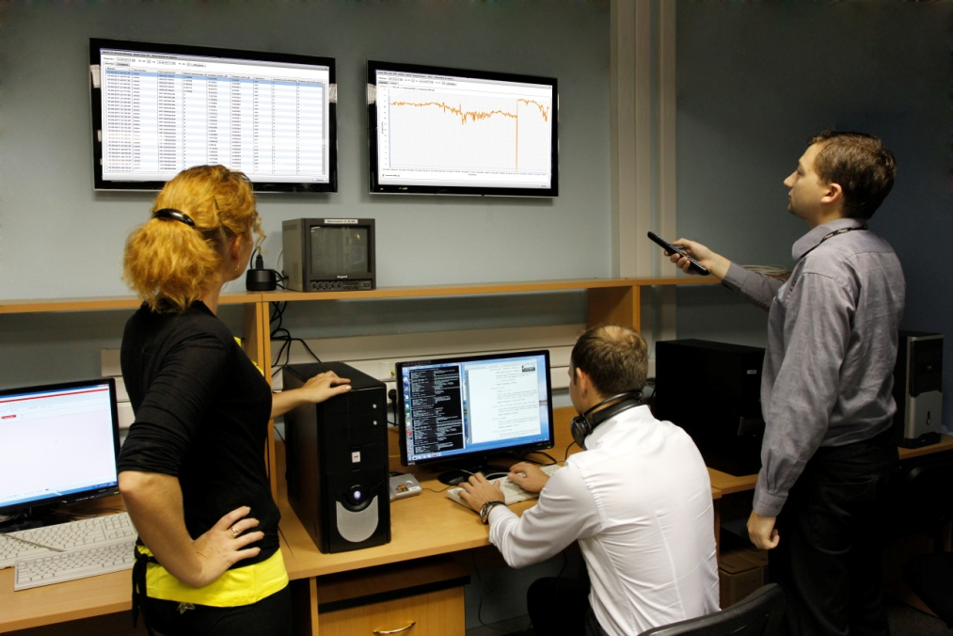
Разработка компании «ТЕКОМ»
Cистема мониторинга качества
телекоммуникационных услуг
Контроль работоспособности оборудования
и сетей IPTV, аналогового и цифрового телерадиовещания
Оперативное обнаружение и устранение технических проблем
Объективная и всесторонняя оценка качества предоставляемых услуг
Многоуровневая система отчетности для различных подразделений компании

Slide 14
Сферы применения в телерадиовещании
Мониторинг качества
телевещания
Телекомпании
Контролирующие организации
IRWIn QoS
получение объективной информации о реальном качестве трансляции, оперативное обнаружение и устранение технических проблем
автоматизация и упрощение процесса контроля соблюдения законодательства и норм телевещания
Потребители услуг,
рекламодатели
получение независимой оценки показателей качества трансляции

Slide 15
Возможности системы
Мониторинг наличия изображения и звука
Мониторинг качества изображения и звука
Фиксация помех, шумов и т.п.
Визуальный контроль вещания нескольких каналов через единый интерфейс
Запись некачественных или дефектных видеофрагментов при интеграции с системой контрольной записи TRecS
Автоматизированное обнаружение начала и конца рекламных блоков по рекламным заставкам телеканалов

Slide 16
Преимущества системы
Система позволяет осуществлять объективную оценку качества - проводить измерения параметров сигнала, в том числе при помощи специализированного измерительного оборудования
Система позволяет учитывать субъективные критерии, что существенно облегчает проведение экспертной оценки качества телевещания конролирующими органами
Система является распределенной, что позволяет развернуть её в любом географическом масштабе – от отдельного города до всей страны.
Для проведения измерений и оценки качества не требуется участие человека
При наличии доступа к системе управления сетью вещания система мониторинга способна вырабатывать управляющие воздействия для коррекции качества телесигнала

Slide 17
Готовы ответить на любые вопросы
603024, Нижний Новгород, ул. Сеченова, д.2-А
+7 (831) 432-6687, 432-6688
+7 (831) 436-0519 факс
info@tecomgroup.ru
www.tecomgroup.ru
Спасибо за внимание!

